Slide 1
Εκστρατεία « Ασφαλείς και Υγιείς Χώροι Εργασίας 2020-22 »
ΜΕΙΩΣΤΕ ΤΗΝ ΚΑΤΑΠΟΝΗΣΗ
Εργασία με χρόνιες μυοσκελετικές παθήσεις
Notes:
1

Slide 2




Ρευματικές και χρόνιες μυοσκελετικές παθήσεις
Πρόκειται για χρόνια προβλήματα που επηρεάζουν:
  Μυς, οστά, αρθρώσεις και μαλακούς ιστούς

Slide 3
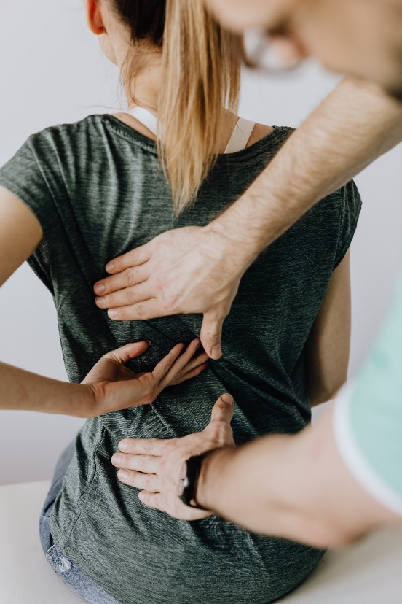
Ρευματικές και χρόνιες μυοσκελετικές παθήσεις
Σε αυτές περιλαμβάνονται:
  Ρευματισμοί, αρθρίτιδα, οστεοαρθρίτιδα, οστεοπόρωση, ινομυαλγία, ισχιαλγία, ουρική αρθρίτιδα κ.λ.π.
  Διαταραχές χωρίς ακριβή αιτία (οσφυαλγία, ωμαλγία κ.λπ.)
© CC0 Creative Commons (Pexels, Karolina Grabowska)

Slide 4

Ρευματικές και χρόνιες μυοσκελετικές παθήσεις
Οι παθήσεις που προκαλούνται ή επιδεινώνονται
από την εργασία είναι γνωστές ως:
Μυοσκελετικές παθήσεις
που σχετίζονται με την εργασία
(ΜΣΠ που σχετίζονται με την εργασία)

Slide 5





Ποιές είναι οι επιπτώσεις των χρόνιων ΜΣΠ;
Δυσκολία στην εκτέλεση ορισμένων καθηκόντων
Περιορισμοί στις καθημερινές δουλειές του σπιτιού,
στην εργασία και στις δραστηριότητες αναψυχής κατά τον ελεύθερο χρόνο
Συχνά ακαμψία
Κούραση και κόπωση σε περίπτωση διαταραχής του ύπνου
Ο πόνος δεν είναι ορατός
Ακόμα και ο λιγότερο έντονος πόνος μπορεί να είναι επίμονος και εξαντλητικός

Slide 6



Ποιές είναι οι επιπτώσεις των χρόνιων ΜΣΠ;
Ο πόνος μπορεί να είναι απρόβλεπτος και ορισμένες παθήσεις μεταβάλλονται, παρουσιάζοντας εξάρσεις, που σημαίνει ότι υπάρχουν καλύτερες και χειρότερες μέρες
Οι ασθενείς απογοητεύονται από τη δυσπιστία
των άλλων
Φόβος για το μέλλον: Θα επιδεινωθεί; Θα χάσω τη δουλειά μου;
Το άγχος, η ανησυχία ή η κατάθλιψη καθιστούν πιο δύσκολη την αγνόηση του πόνου

Slide 7
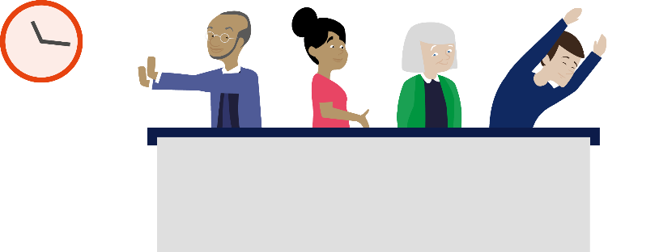
Οι χρόνιες ΜΣΠ μπορούν να επηρεάσουν την ικανότητα για εργασία;
Οι εργαζόμενοι δεν χρειάζεται να είναι 100% σωματικά υγιείς
για να εργαστούν.
Οι εργαζόμενοι με χρόνιες ΜΣΠ:
Αντιμετωπίζουν τα προβλήματά τους
Είναι παραγωγικοί και ενθουσιώδεις
Μπορούν να συνεχίσουν να εργάζονται με τις κατάλληλες προσαρμογές
Notes:
Οι εργαζόμενοι δεν χρειάζεται να είναι 100% σωματικά υγιείς για να εργαστούν
Τα άτομα με χρόνιες ΜΣΠ μαθαίνουν να αντιμετωπίζουν τα προβλήματά τους και να διαχειρίζονται τον πόνο τους, στο σπίτι ή την εργασία. Για παράδειγμα, αποφεύγοντας επαναλαμβανόμενες κινήσεις ή την παρατεταμένη καθιστή θέση χωρίς διάλειμμα ή την παρατεταμένη ορθοστασία
Τα άτομα με χρόνιες παθήσεις είναι συνήθως παραγωγικά, ενθουσιώδη και προσπαθούν να αποφεύγουν να απουσιάζουν από την εργασία τους. Οι εργαζόμενοι μεγαλύτερης ηλικίας διαθέτουν πολύτιμες δεξιότητες και εμπειρία. Οι νεότεροι εργαζόμενοι με παθήσεις έχουν πολλά να προσφέρουν.
Με τις κατάλληλες προσαρμογές, συνήθως μπορούν να συνεχίσουν να εργάζονται. Συχνά απαιτούνται μόνο απλά και οικονομικά μέτρα προσαρμογής
7

Slide 8

Έγκαιρη παρέμβαση
Η απόκρυψη του προβλήματος το επιδεινώνει
Όσο νωρίτερα αναφερθεί το πρόβλημα τόσο το καλύτερο
Παρακινήστε τους εργαζομένους να μιλήσουν
Ενεργήστε με βάση τα αποτελέσματα της συζήτησης
Έγκαιρη πρόσβαση σε επαγγελματική υποστήριξη
Notes:
Έγκαιρη παρέμβαση σημαίνει «λήψη μέτρων — όπως παροχή επαγγελματικής υποστήριξης, ταχεία παραπομπή και διάγνωση, προσαρμογή του εργασιακού περιβάλλοντος — μόλις εμφανιστούν τα συμπτώματα.»
Μια μυοσκελετική πάθηση που επηρεάζει την εργασία θα πρέπει να αντιμετωπίζεται το συντομότερο δυνατό. Αυτό ωφελεί τόσο τον εργαζόμενο όσο και την επιχείρηση.
Οι εργαζόμενοι μπορεί να προσπαθήσουν να αποκρύψουν το πρόβλημά τους, με αποτέλεσμα αυτό να επιδεινωθεί και να επηρεάσει την απόδοση στην εργασία τους. (Το φαινόμενο αυτό είναι γνωστό ως «παρουσιασμός»). Αυτό σημαίνει ότι δεν λαμβάνουν καμία υποστήριξη από τον χώρο εργασίας
Όσο νωρίτερα αναφερθεί ένα πρόβλημα
Τόσο πιο εύκολο είναι να αντιμετωπιστεί
Τόσο λιγότερο πιθανό είναι να καταστεί χρόνιο πρόβλημα
Τόσο λιγότερο πιθανή είναι η απώλεια εργασίας σε βάθος χρόνου.
Οι εργαζόμενοι πρέπει να παρακινούνται και να ενθαρρύνονται να μιλήσουν στον εργοδότη τους μόλις προκύψει ένα πρόβλημα ΜΣΠ ή μόλις αυτό τους προκαλέσει δυσκολίες
Οι εργοδότες πρέπει να ενεργούν βάσει των αποτελεσμάτων της σχετικής συζήτησης
Οι εργοδότες μπορούν να ενθαρρύνουν την έγκαιρη πρόσβαση σε επαγγελματική υποστήριξη. Μπορούν να τους ενθαρρύνουν παρέχοντας π.χ. πρόσβαση σε φυσικοθεραπεία.
Η έγκαιρη παρέμβαση μειώνει σημαντικά τις πιθανότητες των εργαζομένων να εισέλθουν σε μακροχρόνια απουσία από την εργασία. Μπορεί να μειώσει τη συχνή απουσία από την εργασία και να οδηγήσει σε πραγματική εξοικονόμηση πόρων για τα εθνικά συστήματα υγειονομικής περίθαλψης και κοινωνικής πρόνοιας.
8

Slide 9


Βασικές αρχές για την αντιμετώπιση χρόνιων ΜΣΠ
Τα άτομα με χρόνιες ΜΣΠ πρέπει να είναι σε θέση να ελαχιστοποιήσουν, να διαχειριστούν και να αντιμετωπίσουν τα προβλήματά τους. Για να το επιτύχουν χρειάζονται:
Κατανόηση
Υποστήριξη
Επίγνωση
Μέτρα στον χώρο εργασίας
Notes:
Τα άτομα με χρόνιες ΜΣΠ πρέπει να είναι σε θέση να ελαχιστοποιήσουν, να διαχειριστούν και να αντιμετωπίσουν τα προβλήματά τους.
Για να το επιτύχουν χρειάζονται:
Μια ολοκληρωμένη προσέγγιση για την κατανόηση των αναγκών τους, μεταξύ άλλων μέσω ανοιχτών συζητήσεων
Επίγνωση των κινδύνων και των προβλημάτων στον χώρο εργασίας για εργαζομένους με μυοσκελετικό πρόβλημα
Υποστήριξη των εργαζομένων με χρόνια πάθηση, με στόχο τη διαχείριση της υγείας τους στη βάση της πρόληψης
Μέτρα για τη δημιουργία ενός χώρου εργασίας που αποτρέπει τους κινδύνους ΜΣΠ, ενθαρρύνει την έγκαιρη παρέμβαση για κάθε μυοσκελετικό πρόβλημα και προάγει την καλή μυοσκελετική υγεία
9

Slide 10

Κανονιστικό πλαίσιο για την υγεία και την ασφάλεια στην εργασία
Το κανονιστικό πλαίσιο για την υγεία και την ασφάλεια στην εργασία απαιτεί εκτίμηση των κινδύνων και μείωση/ελαχιστοποίηση της επικινδυνότητάς τους
  Αρχές αποφυγής κινδύνου στην πηγή και προσαρμογής της εργασίας στους εργαζομένους
  Συμπερίληψη τυχόν εργαζομένων που είναι ιδιαίτερα «ευπαθείς»
  Κατάλληκες προσαρμογές στους χώρους εργασίας για εργαζομένους με αναπηρία
Notes:
Η ευρωπαϊκή οδηγία πλαίσιο για την ασφάλεια και την υγεία των εργαζομένων κατά την εργασία (Οδηγία 89/391/ΕΟΚ), που θεσπίστηκε στη νομοθεσία των κρατών μελών, απαιτεί από τους εργοδότες να διενεργούν αξιολογήσεις εκτίμηση των κινδύνων,καθώς και να προλαμβάνουν και να διαχειρίζονται τις ΜΣΠ με βάση τα αποτελέσματα της αξιολόγησης εκτίμησης των κινδύνων.
Θα πρέπει να εφαρμοστούν μέτρα πρόληψης τα οποία περιλαμβάνουν την αποφυγή κινδύνων πρόκλησης ΜΣΠ στην πηγή, την απόδοση προτεραιότητας στα συλλογικά μέτρα αντί των μεμονωμένων ατομικών μέτρων προστασίας, καθώς και την προσαρμογή της εργασίας στους εργαζομένους, για τη διευκόλυνση της εργασίας όλων.
Αυτό σημαίνει ότι προτεραιότητα είναι να καταστεί η εργασία ασφαλέστερη και ευκολότερη για όλους τους εργαζομένους. Αυτό είναι σημαντικό επειδή τα μέτρα που διευκολύνουν την εργασία για όλο το εργατικό δυναμικό μπορούν να επιτρέψουν σε ένα άτομο με μειωμένη ικανότητα εργασίας να συνεχίσει να εργάζεται.
Επίσης, οι ιδιαίτερα ευπαθείς ομάδες κινδύνου πρέπει να προστατεύονται από τους κινδύνους που επηρεάζουν ειδικά αυτές. Σε αυτές τις ομάδες μπορεί να περιλαμβάνονται εργαζόμενοι μεγαλύτερης ηλικίας που αντιμετωπίζουν προβλήματα με τη σωματική εργασία ή άτομα με ρευματισμούς ή αρθρίτιδα, των οποίων η εργασία επηρεάζει τα συμπτώματά τους.
Η νομοθεσία που καθορίζει τις ελάχιστες απαιτήσεις για τους χώρους εργασίας απαιτεί από τους εργοδότες να λαμβάνουν υπόψη τους εργαζομένους με αναπηρία, ιδίως όσον αφορά κτιριολογικά στοιχεία όπως πόρτες, διαδρόμους σκάλες κ.λπ., χώρους υγιεινής όπως νιπτήρες, τουαλέτες κ.λπ. Καθώς και τους σταθμούς εργασίας που χρησιμοποιούνται ή καταλαμβάνονται απευθείας από άτομα με αναπηρίες. (Οδηγία 89/654/ΕΟΚ)
10

Slide 11

Κανονιστικό πλαίσιο για την ισότητα στην εργασία
Η νομοθεσία για την ισότητα στην εργασία απαιτεί την εφαρμογή προσαρμογών για εργαζομένους με αναπηρία
  Ορισμένες χώρες έχουν πιο λεπτομερείς απαιτήσεις σχετικά με προγράμματα επιστροφής στην εργασία και υποστήριξης εργαζομένων με αναπηρία
Notes:
Η νομοθεσία για την ισότητα στην εργασία απαιτεί την εφαρμογή προσαρμογών για τους εργαζομένους με αναπηρία. Αυτή συμπληρώνει τις υποχρεώσεις των εργοδοτών για την προστασία των «ευπαθών» εργαζομένων σε θέματα υγείας και ασφάλειας στην εργασία.
Η αξιολόγηση εκτίμηση των κινδύνων μπορεί να χρησιμοποιηθεί για να προσδιοριστεί ποιες προσαρμογές μπορεί να χρειαστεί ένα άτομο.
Δεν έχουν όλοι οι εργαζόμενοι με χρόνια ΜΣΠ μια επίσημα αναγνωρισμένη αναπηρία.
Η έγκαιρη παρέμβαση θα πρέπει να αποτελεί την αρχή, βάσει της οποίας πραγματοποιούνται προσαρμογές για όλους τους «ευπαθείς» εργαζομένους ώστε να αποτρέπεται η επιδείνωση της κατάστασής τους κατά την εργασία, και όχι μόνο για εκείνους των οποίων οι παθήσεις είναι τόσο σοβαρές που χαρακτηρίζονται ως αναπηρίες.
(Οδηγία 2000/78/ΕΚ –Ν. 4443/2016 για τη διαμόρφωση γενικού πλαισίου για την ίση μεταχείριση στην απασχόληση και την εργασία)
11

Slide 12
Ορισμένοι παράγοντες επιτυχίας για τη διασφάλιση της ασφάλειας και της υγείας ενός ποικιλόμορφου εργατικού δυναμικού
Να λαμβάνονται υπόψη τα άτομα με αναπηρία ήδη από το στάδιο του σχεδιασμού και του προγραμματισμού για την υγεία και ασφάλεια
Διαβούλευση και συμμετοχή των εργαζομένων
Συντονισμός ανάμεσα στα θέματα υγείας και ασφάλειας και στα θέματα ισότητας
Κατάρτιση σε θέματα ποικιλομορφίας του προσωπικού
Αναζήτηση συμβουλών από ειδικούς όταν είναι απαραίτητο
Notes:
Ο τρόπος προσδιορισμού των συλλογικών και ατομικών μέτρων προστασίας και πρόληψης των κινδύνων πρέπει να περιλαμβάνει τη διάσταση της ποικιλομορφίας του εργατικού δυναμικού κατά τη διενέργεια αξιολογήσεων κινδύνου της μελέρτης εκτίμησης κινδύνου
Οι παράγοντες επιτυχίας για τη διασφάλιση της υγείας και της ασφάλειας ενός ποικιλόμορφου εργατικού δυναμικού περιλαμβάνουν τα εξής:
Εξέταση της ποικιλομορφίας Να λαμβάνονται υπόψη τα άτομα με αναπηρία ήδη από το στάδιο του σχεδιασμού και του προγραμματισμού, για την υγεία και την ασφάλεια, με σκοπό τη δημιουργία χώρων εργασίας όσο το δυνατόν χωρίς αποκλεισμούς. Αυτό είναι γνωστό ως καθολικός σχεδιασμός. Περιλαμβάνει παράγοντες όπως π.χ. η δυνατότητα προσαρμογής του εξοπλισμού.
Διαβούλευση και συμμετοχή των εργαζομένων – για να διασφαλιστεί ότι λαμβάνονται υπόψη τα προβλήματα, οι ανάγκες και οι προτάσεις όλων
Συντονισμός ανάμεσα στα θέματα για την υγεία και ασφάλεια στην εργασία και στα θέματα για την ισότητα στην εργασία
Κατάρτιση σε θέματα ποικιλομορφίας του προσωπικού
Αναζήτηση συμβουλών από ειδικούς όταν είναι απαραίτητο
Η αποτελεσματική πρόληψη των κινδύνων και η καθιέρωση ενός χώρου εργασίας χωρίς αποκλεισμούς μειώνει την ανάγκη δημιουργίας συγκεκριμένων προσαρμογών για άτομα.
12

Slide 13

Κατάλληλες προσαρμογές
Συμμετοχή εργαζομένου,
ομάδας υγειονομικής περίθαλψης,
επόπτη/ προϊσταμένου
Ικανότητες
εργαζομένου
Ανοιχτή
συζήτηση
Υποστήριξη
Επαρκής
χρόνος
Διαφορετικά
μέτρα
Εξωτερικές πληροφορίες και υποστήριξη
Αναθεώρηση
μέτρων
Notes:
Οι παράγοντες επιτυχίας για την εφαρμογή κατάλληλων προσαρμογών περιλαμβάνουν τα εξής:
Δείξτε ότι είστε υποστηρικτικοί και θέλετε να βοηθήσετε
Επικεντρωθείτε στις ικανότητες του εργαζομένου, όχι στις αναπηρίες
Πραγματοποιήστε μια ανοιχτή συζήτηση με τον εργαζόμενο σχετικά με τα συμπτώματά του και τον τρόπο με τον οποίο διαφέρουν και το πώς αυτά μπορεί να διαφοροποιούνται, ποιες εργασίες θεωρούν θεωρεί απαιτητικές και τι υποστήριξη χρειάζονται χρειάζεται
Συμπεριλάβετε τον εργαζόμενο, την ομάδα υγειονομικής περίθαλψης και τον επόπτη/προϊστάμενο
- Οι ιατρικές συμβουλές βοηθούν να γνωρίζετε τι υποστήριξη απαιτείται
- Οι ιατρικές πληροφορίες μπορούν να κοινοποιηθούν μόνο κατόπιν άδειας.
- Ο εργοδότης δεν χρειάζεται να γνωρίζει τη διάγνωση, αλλά θα πρέπει να γνωρίζει πώς τα συμπτώματα επηρεάζουν την ικανότητα εργασίας ενός ατόμου, προκειμένου να παρέχει υποστήριξη
Αφιερώστε αρκετό χρόνο στη διαδικασία και δοκιμάστε διάφορα μέτρα για να δείτε ποιο θα είναι πιο χρήσιμο
Μάθετε ποιες εξωτερικές πληροφορίες και υποστήριξη είναι διαθέσιμες
Αναθεωρήστε τα μέτρα και κάντε οποιεσδήποτε πρόσθετες αλλαγές, εάν η κατάσταση του εργαζομένου αλλάξει στο μέλλον
13

Slide 14
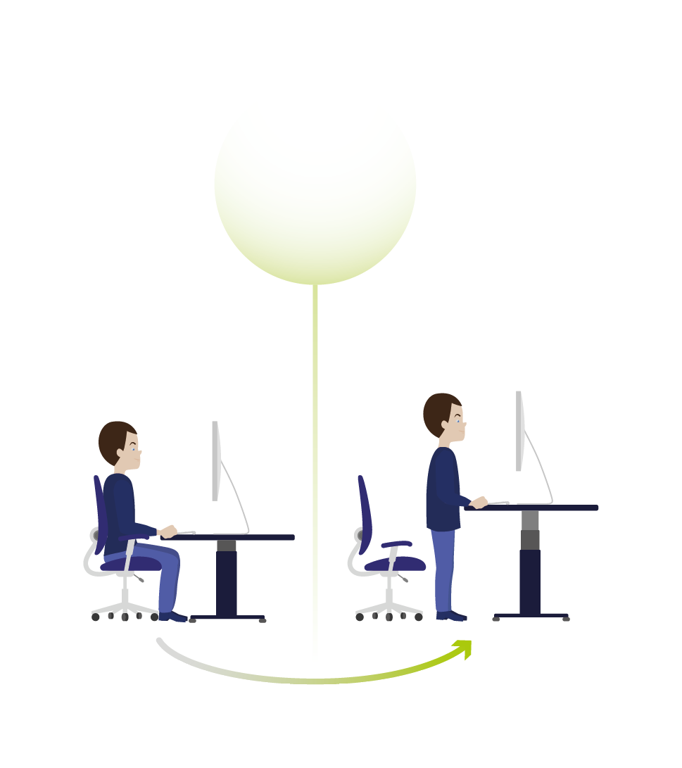
Μερικά απλά μέτρα που επιτρέπουν στους εργαζόμενους να συνεχίσουν να εργάζονται *
Εργονομικό ποντίκι
Λογισμικό με φωνητικές εντολές
Ασύρματα ακουστικά για απάντηση στο τηλέφωνο
Πτυσσόμενο σκαμπό για επιτόπιες επισκέψεις
Ειδικό μαξιλάρι για ανακούφιση της πίεσης
σε καθιστή θέση
Γραφείο ρυθμιζόμενου ύψους, γραφείο καθιστής/όρθιας θέσης
Εναλλαγή χειρωνακτικών εργασιών με τους άλλους συναδέλφους
Δοκιμάστε διαφορετικά μέτρα για να διαπιστώσετε ποια είναι αποτελεσματικά
Προσαρμογή εξοπλισμού και
χώρου εργασίας
*Περιπτωσιολογικές μελέτες του Ευρωπαϊκού Οργανισμού για την Ασφάλεια και την Υγεία στην Εργασία
σχετικά με τους εργαζομένους με χρόνιες ΜΣΠ, 2020
Notes:
Οι περισσότεροι εργαζόμενοι με χρόνιες ΜΣΠ είναι σε θέση να συνεχίσουν να εργάζονται, υπό την προϋπόθεση ότι τους παρέχεται εύλογη μέριμνα για την πάθησή τους.
Όλα αυτά τα μέτρα παρέχουν υποστήριξη σε έναν εργαζόμενο με χρόνια ΜΣΠ ώστε να μπορεί να συνεχίσει να εργάζεται. Κανένα από αυτά τα μέτρα δεν είναι περίπλοκο ή ακριβό.
14

Slide 15
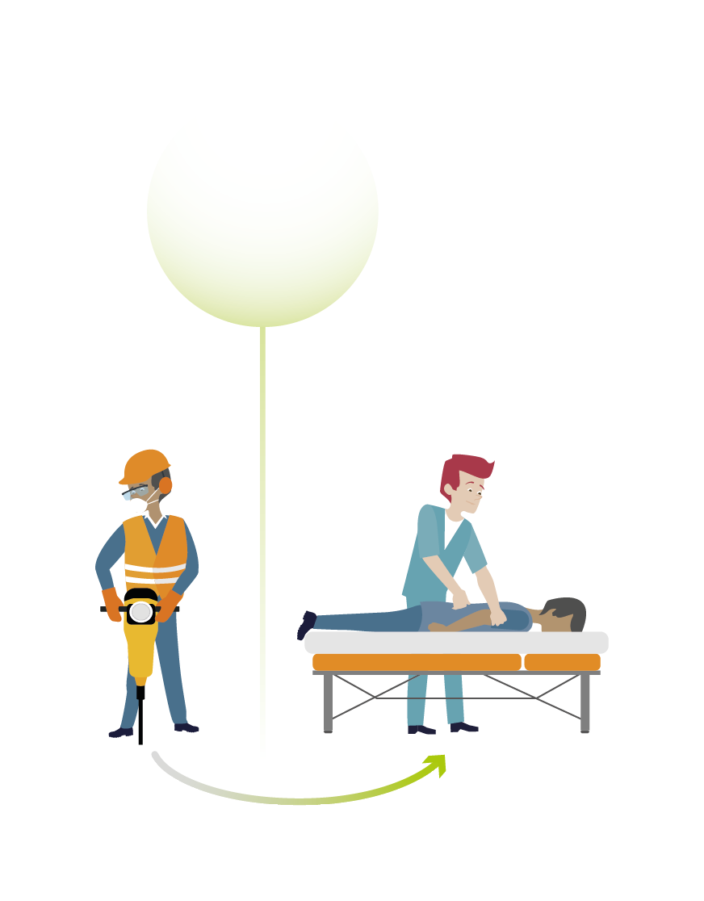
Περισσότερα απλά μέτρα
Σταδιακή επιστροφή στην εργασία και μειωμένο ωράριο
Ευέλικτη εργασία για τη διευκόλυνση ιατρικών ραντεβού
Τηλεργασία τις «δύσκολες ημέρες»
Ώρα έναρξης της εργασίας αργότερα από τους άλλους εργαζόμενους, για αποφυγή της ορθοστασίας στο μετρό
Άδεια για συχνότερα διαλείμματα, για κίνηση
και τέντωμα
Ευχερής πρόσβαση σε χώρο ανάπαυσης/διαλείμματος
ή τουαλέτα
Συνήθως απαιτείται συνδυασμός διάφορων μέτρων
Υποστήριξη
Notes:
Ορισμένα από αυτά τα μέτρα, όπως η ευέλικτη εργασία και η τηλεργασία, μπορούν να ωφελήσουν όλους τους εργαζομένους. Η παροχή τέτοιων μέτρων σε όλους τους εργαζομένους δημιουργεί έναν χώρο εργασίας χωρίς αποκλεισμούς και μειώνει την ανάγκη για μεμονωμένες προσαρμογές. Αυτό συμβάλλει επίσης στην αποφυγή φαινομένων διάκρισης ενός εργαζομένου με χρόνια ΜΣΠ για «ειδική αντιμετώπιση».
15

Slide 16

Προαγωγή της μυοσκελετικής υγείας όλων των εργαζομένων
Πρόληψη
Αποφυγή
Αναγνώριση
Ενθάρρυνση
Αποκατάσταση/Επανένταξη
Προαγωγή
Notes:
Ο στόχος είναι να έχουν οι χώροι εργασίας μια προληπτική προσέγγιση για την πρόληψη των παραγόντων κινδύνου πρόκλησης ΜΣΠ και για την προαγωγή της μυοσκελετικής υγείας όλων των εργαζομένων. Αυτό συνεπάγεται:
Αξιολόγηση και πρόληψη των παραγόντων κινδύνου πρόκλησης ΜΣΠ
Αποφυγή στατικών και άβολων στάσεων του σώματος, άρσης βαρών και επαναλαμβανόμενων κινήσεων
Αναγνώριση ότι ορισμένοι εργαζόμενοι μπορεί να είναι περισσότερο επίνοσοι ευάλωτοι
Ενθάρρυνση της έγκαιρης αναφοράς προβλημάτων και διαβούλευση με τους εργαζομένους
Παροχή υποστήριξης για επιστροφή στην εργασία και εφαρμογή πολιτικής επιστροφής στην εργασία
Προαγωγή της μυοσκελετικής υγείας, για παράδειγμα, προαγωγή της υγείας της πλάτης, προαγωγή τρόπων μείωσης της παρατεταμένης παραμονής σε καθιστή θέση, π.χ. μέσω σύντομων διαλειμμάτων, προαγωγή αποφυγής παρατεταμένων στατικών στάσεων του σώματος, προαγωγή της σωματικής δραστηριότητας
16

Slide 17
Σύνοψη
Τα μέτρα για την υγεία και την ασφάλεια που διευκολύνουν την εργασία για όλο το εργατικό δυναμικό μπορούν να επιτρέψουν
σε ένα άτομο με μειωμένη ικανότητα εργασίας να συνεχίσει να εργάζεται
Τα απλά μέτρα για την υποστήριξη ενός ατόμου μπορούν συχνά να ωφελήσουν ολόκληρο το προσωπικό
Στόχος είναι η σχεδίαση χώρων εργασίας χωρίς αποκλεισμούς
για ένα ποικιλόμορφο εργατικό δυναμικό. Αυτό ονομάζεται «Καθολικός Σχεδιασμός»
Notes:
17

Slide 18
Διαθέσιμο ενημερωτικό υλικό
Ανάλυση περιπτωσιολογικών μελετών για την εργασία με χρόνιες μυοσκελετικές παθήσεις: https://osha.europa.eu/en/publications/analysis-case-studies-working-chronic-musculoskeletal-disorders/view
Άρθρο OSHwiki: Working with rheumatic and musculoskeletal diseases (RMDs) https://oshwiki.eu/wiki/Working_with_rheumatic_and_musculoskeletal_diseases_(RMDs)
Άρθρο OSHwiki: Managing low back conditions and low back pain https://oshwiki.eu/wiki/Managing_low_back_conditions_and_low_back_pain
Εναύσματα για συζήτηση σχετικά με τις μυοσκελετικές παθήσεις στους χώρους εργασίας: https://osha.europa.eu/en/publications/conversation-starters-workplace-discussions-about-musculoskeletal-disorders/view
Ιστότοπος του Ευρωπαϊκού Οργανισμού για την Ασφάλεια και την Υγεία στην Εργασία
– Θεματική για ΜΣΠ: https://osha.europa.eu/en/themes/musculoskeletal-disorders
Πρακτικά εργαλεία και καθοδήγηση: https://healthy-workplaces.eu/en/tools-and-publications/practical-tools
Ιστότοπος HWC 20-22: https://healthy-workplaces.eu/
Notes:
18

Slide 19






Ακολουθήστε μας και μειώστε την καταπόνηση!
Για περισσότερες πληροφορίες επισκεφθείτε τον διαδικτυακό τόπο της εκστρατείας:
healthy-workplaces.eu
Γίνετε συνδρομητές στο ενημερωτικό δελτίο της εκστρατείας μας:
https://healthy-workplaces.eu/en/healthy-workplaces-newsletter
Παραμείνετε ενημερωμένοι για τις δράσεις και τις εκδηλώσεις από τα μέσα κοινωνικής δικτύωσης:
#EUhealthyworkplaces
Notes:
© Ευρωπαϊκός Οργανισμός για την Ασφάλεια και την Υγεία στην Εργασία, 2020
Η αναπαραγωγή επιτρέπεται εφόσον αναφέρεται η πηγή.
Για κάθε χρήση ή αναπαραγωγή φωτογραφιών ή άλλου υλικού τα οποία δεν καλύπτονται από δικαιώματα πνευματικής ιδιοκτησίας του EU-OSHA πρέπει να ζητείται απευθείας η άδεια των κατόχων των δικαιωμάτων πνευματικής ιδιοκτησίας.
19

